Slide 1
Задачи проекта
Разработка системы учёта и управления транзакциями пользователя
Бюджетирование и финансовое планирование
Управление активами (кошельки)
Аналитика

Slide 2
Основные модули системы
Кошельки: модуль управления финансовыми счетами пользователя (наличные, карты)
Транзакции: основной операционный модуль для регистрации доходов и расходов, включающий
историю операций и интеграцию со сканером чеков для автоматизации ввода данных.
Бюджет: модуль финансового планирования, реализующий стратегию распределения средств
(например, 50/30/20) с визуализацией прогресса трат и контролем лимитов по категориям.
Аналитика: модуль формирования оперативной сводки о состоянии финансов за месяц,
включающий расчет процентного соотношения трат и остатков по типам категорий.

Slide 3
Архитектура приложения
Presentation
MAUI Pages, ViewModels
BLL
Services
Data Access
EF Core, PostgreSQL

Slide 4
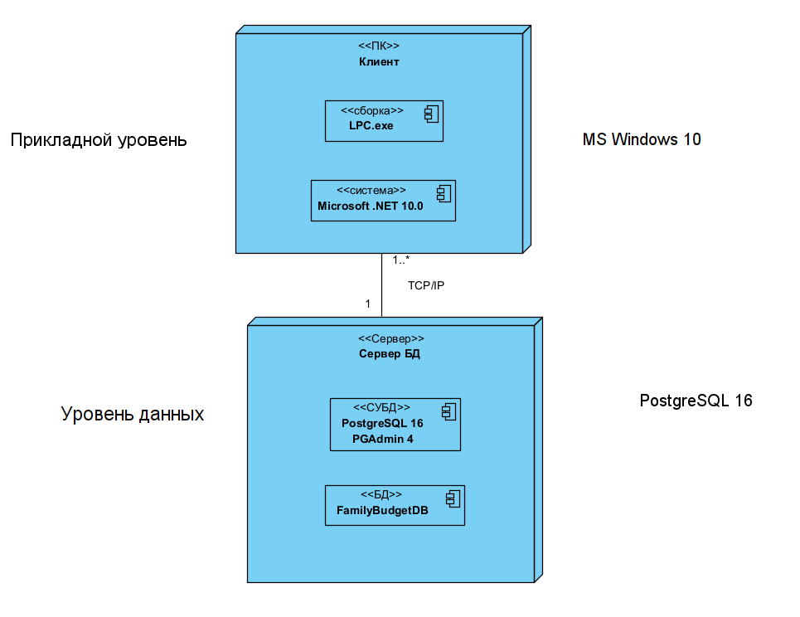
Диаграмма развертывания

Slide 5
Технологический стек
Frontend
MAUI
MVVM паттерн
Backend
Entity Framework Core
PostgreSQL
Разработка
.NET 10
C#

Slide 6
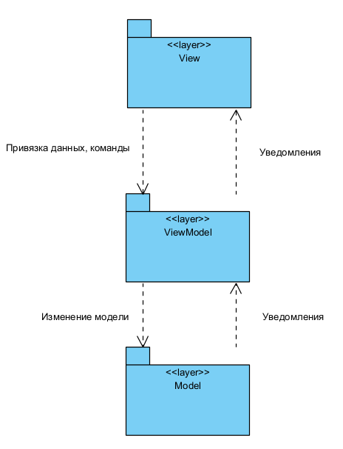
Диаграмма пакетов

Slide 7
Ключевые сущности
User (Пользователь): Центральный профиль, владеющий кошельками и привязанный к конкретному бюджету.
Wallet (Кошелек): Финансовый счет (карта, наличные) с текущим балансом.
Transaction (Транзакция): Запись о движении средств (Расход/Доход) с суммой, датой и описанием.
Budget (Бюджет): Набор лимитов и правил распределения средств (50/30/20) на текущий период.
Category (Категория): Классификатор транзакций (Нужды, Хотелки, Сбережения), определяющий, какой лимит бюджета будет затронут.

Slide 8
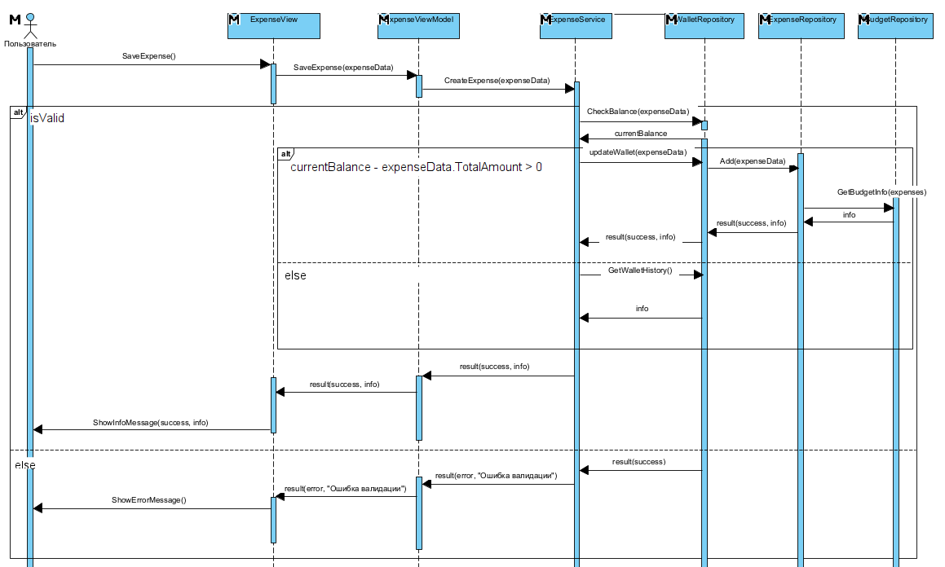
Диаграмма деятельности для варианта использования «Добавить расход»

Slide 9
Проверка совместимости
Правила совместимости процессор-материнская плата
Проверка типов оперативной памяти
Совместимость видеокарты с материнской платой
Валидация перед добавлением в корзину

Slide 10
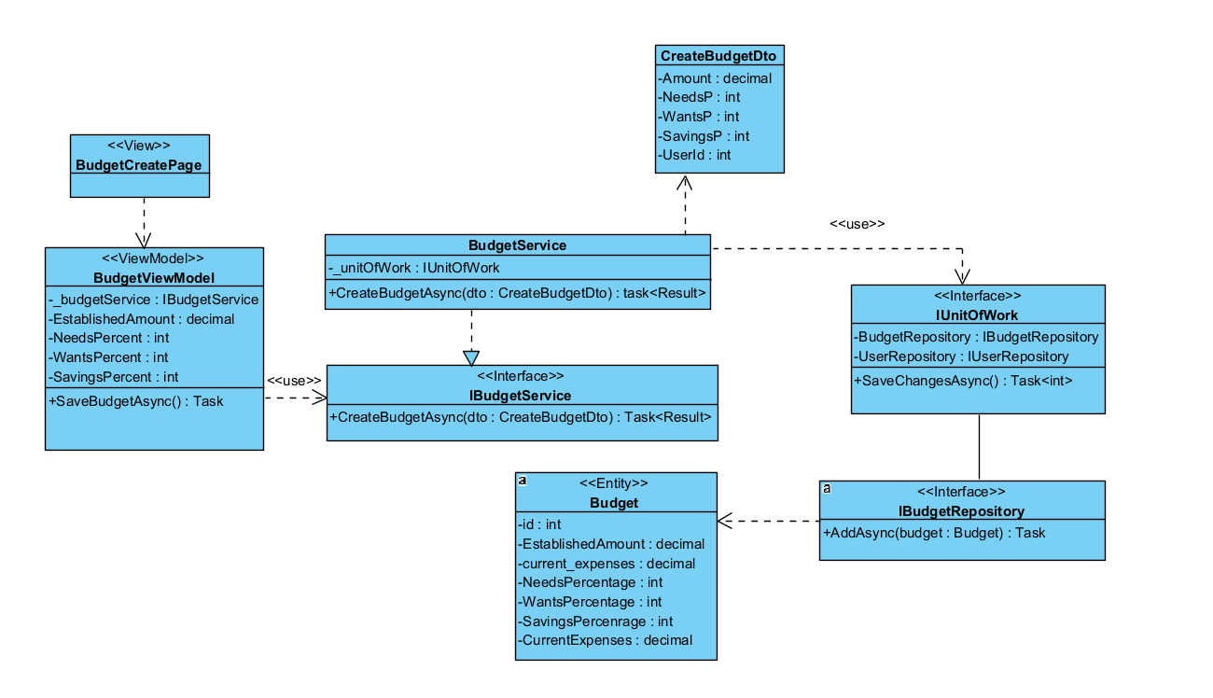
Диаграмма классов для варианта использования «Создать бюджет»

Slide 11
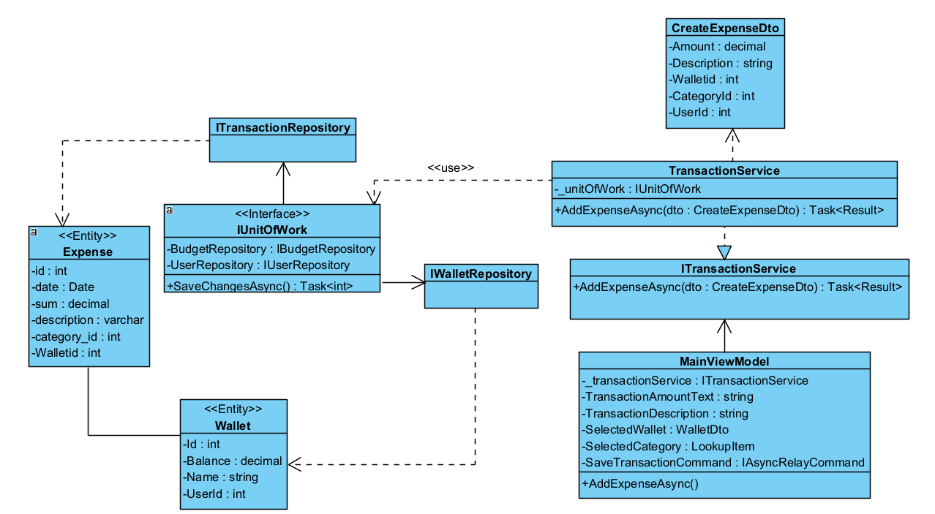
Диаграмма классов для операции Добавить расход

